Slide 1
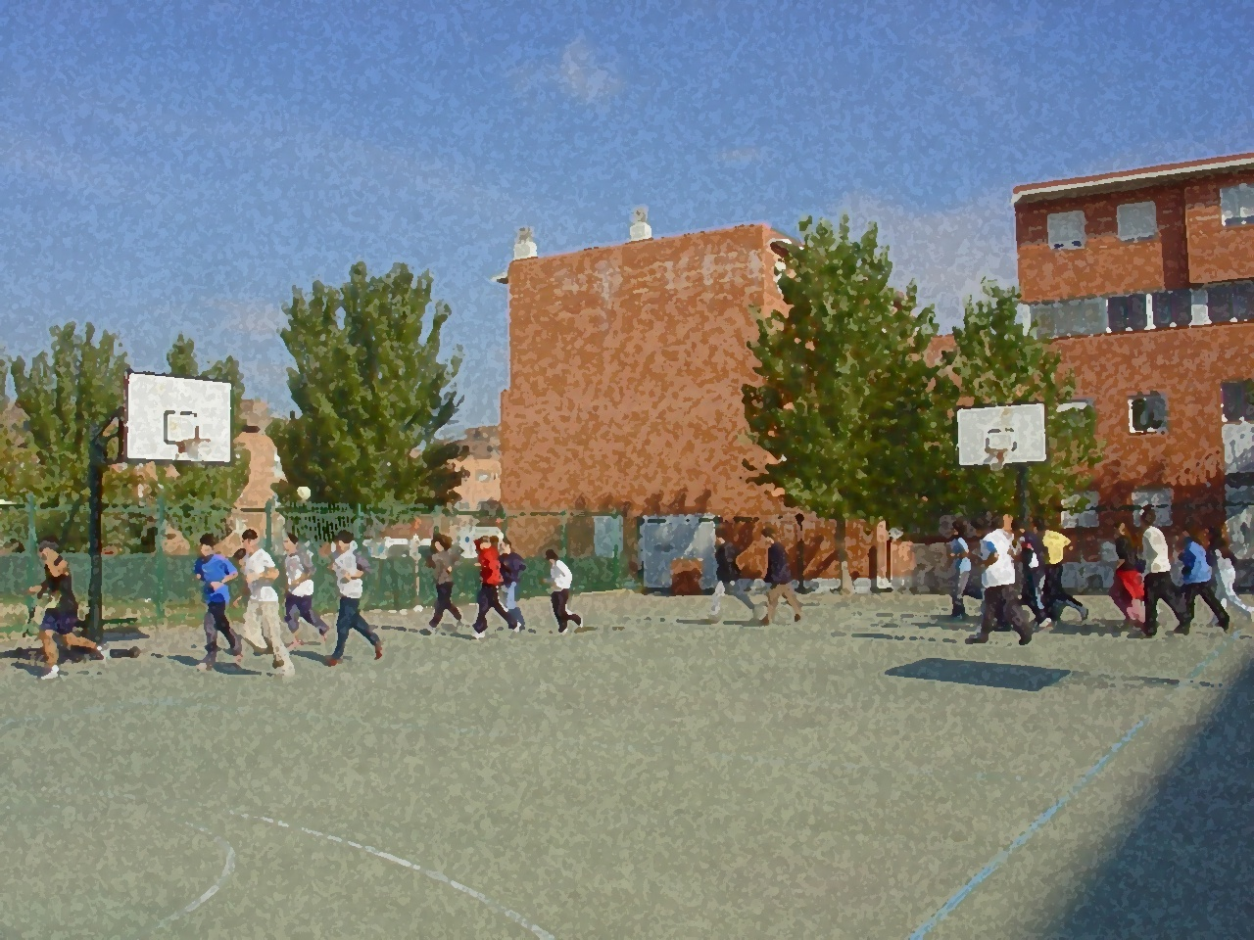
Fundamentos para la ESO y el Bachillerato. Un aprendizaje comprensivo y vivencial
La Fuerza

Slide 2
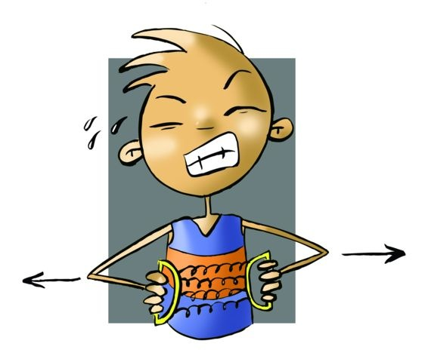
Índice
1. Objetivos
2. Concepto y clases.
3. La contracción muscular.
4. Medición de la fuerza.
5. Factores que determinan la fuerza
6. Sistemas de trabajo de la fuerza.
Cargas máximas.
Cargas submáximas.
Resistencia-Fuerza.
Isométrico.
Contramovimiento.
Isocinético.
Electroestimulación.
7. La fuerza y su desarrollo en relación con la edad y el sexo.

Slide 3
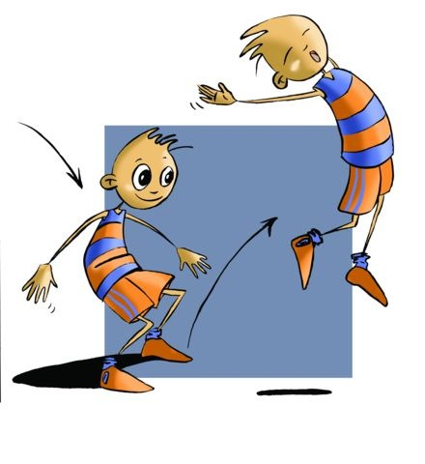
Objetivos
Conocer las peculiaridades de la capacidad física de fuerza, así como las adaptaciones que nos produce en el organismo.
- Comprender sus posibilidades de utilización en función de nuestras características y nivel de condición física, elaborando y poniendo en práctica sesiones o ejercicios, según el curso, en donde se mejore y trabaje la fuerza con un enfoque saludable.

Slide 4
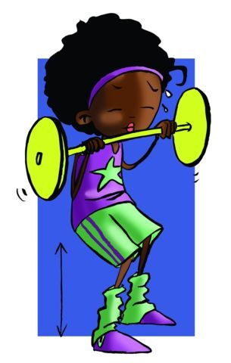
Concepto
"Fuerza es la capacidad de vencer una resistencia exterior o afrontarla mediante un esfuerzo muscular".

Slide 5
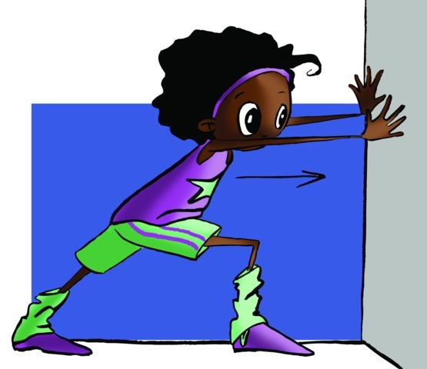
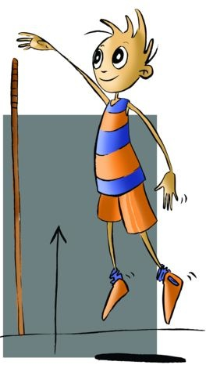
¿Cuántas clases de fuerza podemos encontrar?
Aquella en la que manteniendo una resistencia exterior no existe desplazamiento de las palancas.
Fuerza lenta o
máxima
Fuerza estática
Fuerza rápida o
fuerza resistencia
Fuerza dinámica
Aquella en la que al desplazar o vencer la resistencia el músculo sufre un desplazamiento.
Fuerza explosiva o
Fuerza velocidad o
potencia

Slide 6
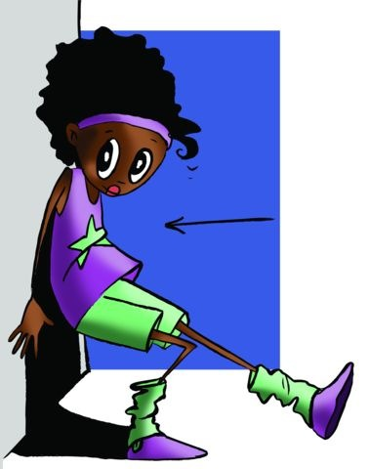
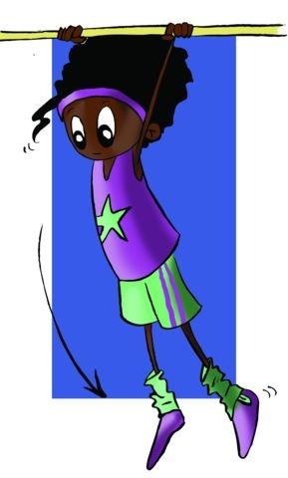
La contracción muscular
ISOMÉTRICA
no se modifica la longitud del músculo
ISOTÓNICA
hay una variación en la longitud del músculo, ya sea acortamiento o alargamiento
AUXOTÓNICA
es una mezcla de las dos anteriores

Slide 7
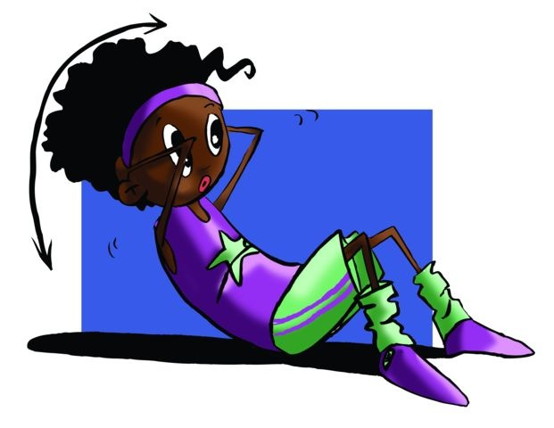
Factores que afectan de una forma u otra a esta capacidad
"La fuerza de un músculo es directamente proporcional a la magnitud de su corte transversal".
La forma de un músculo también determina la fuerza. Los músculos bipenniformes desarrollan más fuerza que los longitudinales o fusiformes.
La inervación también determina la fuerza, a más fibras inervadas mayor fuerza.
A mayor proporción de fibras blancas mayor fuerza.
Fisiológicos
El grado de angulación que alcance la articulación en un movimiento determinado.
El grado de giro que adopte la articulación en la aplicación de una fuerza determina su mayor o menor intensidad.
Mecánicos
Extrínsecos
La edad, el sexo, la alimentación, la temperatura, la motivación

Slide 8
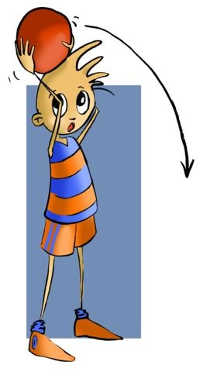
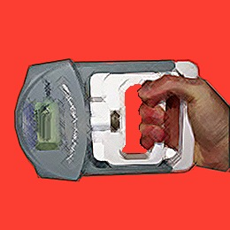
MEDICIÓN DE LA FUERZA
Nos resulta imposible medir únicamente la fuerza de un músculo ya que en cualquier movimiento por insignificante que sea va a intervenir siempre más de uno.
La fuerza estática con manómetros y tensiómetros son los más corrientes
La fuerza dinámica aplicada al deporte con halteras, pesas, o los balones medicinales, que puede ser elevados o lanzados.

Slide 9
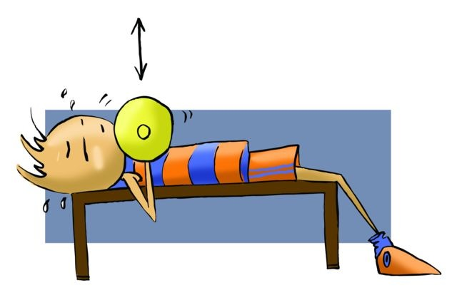
SISTEMAS DE MEJORA DE LA FUERZA
CARGAS MÁXIMAS
Este sistema desarrolla la fuerza lenta. Es el sistema utilizado por los deportistas de halterofilia
CARGAS SUBMÁXIMAS
Este sistema es el llamado "body building"
El trabajo es un circuito con cargas por debajo del 50 por 100
FUERZA RESISTENCIA
La característica de este sistema es que los ejercicios se realizan al máximo esfuerzo en un tiempo muy breve, contra grandes resistencias inmóviles y en tres angulaciones,
ISOMÉTRICO
Está basado en saltos o multisaltos desde una altura que oscila entre 0,75 y 1,10 mts
PLIOMÉTRICO
Este sistema basado en la práctica de ejercicios sobre máquinas de musculación
ISOCINÉTICO
Un método terapéutico a pesar de que hoy también se comercializa para desarrollar grupos musculares determinados “mientras lees un libro”.
ELECTROESTIMULACIÓN
MULTISALTOS
Su objetivo es potenciar la musculatura del tren inferior. Los ejercicios son saltos, impulsos enlazados, continuos a lo largo de un recorrido.

Slide 10
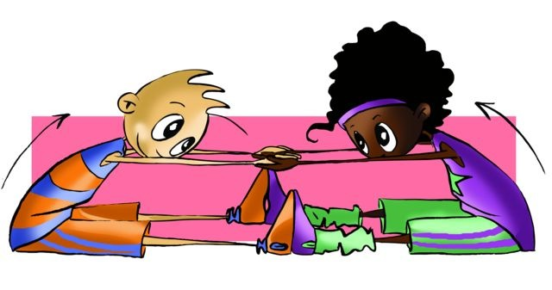
SISTEMA |  | OBJETIVO | EJERCICIOS | REPETICIONES | SERIES | CARGAS | RECUPERACIÓN | ALTERNANCIA
CARGAS MÁXIMAS |  | Desarrollar la fuerza lenta y máxima | Propio de halterofilia. De 3 a 7 variar cada mes aprox. | De 1 a 3 | De 2 a 4 | 90/100% | Activo de 3 a 5´ entre series | De 3 a 5 p/semana
CARGAS SUBMÁXIMAS |  | Desarrollar la fuerza velocidad y resistencia del músculo | De 8 a 12 | De 6 a 10 | De 2 a 5 | 70/85% | Activo de 3 a 4´ entre series | De 2 a 3 p/semana
RESISTENCIA FUERZA |  | Fuerza resistencia muscular | De 9 a 14 en circuito | 45” cada ejercicio | Mínimo 3. 140/160 p/m | Menos del 50% | 1´ máximo entre series | De 2 a 3 p/semana
ISOMÉTRICO |  | Mejorar la fuerza en zonas débiles | De 4 a 8 y en 3 angulaciones | De 4” a 6” cada uno | De 1 a 5 | No tiene | Entre ejercicio 5” entre series de 30 a 180” | Realizarlo de 1 a 2 semanas
PLIOMÉTRICO |  | Mejora de la fuerza explosiva | Saltos desde alturas | 20 a 40 saltos | 10 en cada altura | No tiene | Relajación, trotes | De 2 a 3 semanales
ISOCINÉTICO |  | Desarrollo de fuerza | Que asemejen el gesto deportivo | De 6 15 rápidas | De 3 a 5 | Continuas y variables | No hay descanso | Es complementario
ELECTROESTIMULACIÓN |  | Mejora de la fuerza en músculos lesionados | Impulsos eléctricos | 10 de 10” de duración | 1 | 50 hercios | 50” entre estímulo. 1 mes entre serie | Durarán 20 días.
MULTISALTOS |  | Mejorar la potencia muscular | Saltos continuos | De 1 a 10 en distancias cortas | De 1 a 4 ó 300 saltos como máximo | Máximo 5% del peso corporal | Activo de 3´a 5´ | 1 - 2 meses antes de la competición.

Slide 11
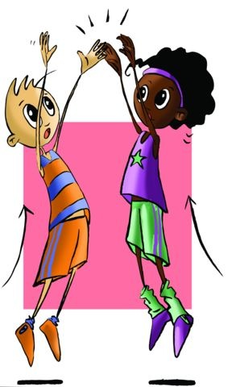
La fuerza y su desarrollo en relación con la edad y el sexo
La fuerza se dobla entre los 11 y 16 años.
Alcanzamos la máxima fuerza alrededor de los 30 años.
Antes de los 12 años el entrenamiento de la fuerza requiere unos cuidados especiales.
El hombre puede desarrollar el doble de fuerza que la mujer, fundamentalmente por razones genéticas.
El joven de 13-14 años alcanza, o puede alcanzar el máximo de fuerza de la mujer adulta.
La fuerza disminuye de igual manera después de los 30 años en los hombres y mujeres, por eso el hombre siempre tiene más fuerza.

Slide 12
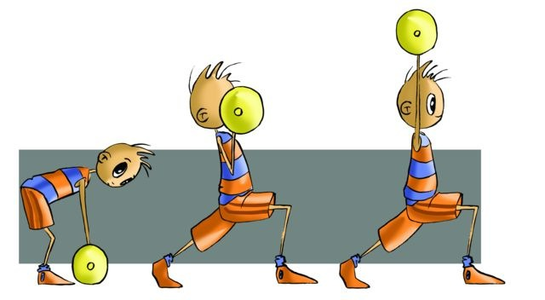
por favor no cierres el libro que tengo que comprobar si has aprendido algo
¿sabes decirnos algún tipo de fuerza?
Defíneme la fuerza
Explíca dos factores que incidan de una u otra forma en en desarrollo de la fuerza
¿cómo podemos medir la fuerza con balones medicinales?
Elige uno de los que has pensado y explícalo un poco
¿Cómo se desarrolla el sistema de mejora de la fuerza denominado fuerza resistencia?
Din algún sistema de mejora de la fuerza

